Slide 1
Ad hoc
1）DSR路由算法：（洪泛法）
洪泛法：
1.某节点第一次收到分组的时候，向与自己相邻的所有节点进行转发（进行广播），如果此节点已经转发过此分组将忽略，不会进行转发；
2.重复步骤1，直到分组到达目的地；
注意：目的地的节点不会对收到分组进行转发
2）AODV的优点：
是一种按需路由协议
1.分组首部不包含路由
2.每个节点维护一个包含到达目的节点路由信息的路由表
3.序号用于维护路由信息：避免回路、避免出现不可达路由信息
3）使用LAR算法，【在 LAR中, 假设源节点知道目的节点的位置信息以及该节点当前的移动速度, 利用范围受限的洪泛来查找路由】

Slide 2
证明i的平方+j的平方+i*j = N
使用余弦定理
D表示两个相邻的同信道小区间的实际距离，
使用勾股定理得出：
小区簇：一组使用不同信道的小区数量。
所以：通过面积公式可以得出大六边形中小区簇的规模：D的平方/R的平方
某一个小区有 6 个最近的同信道小区。他们中的每一个都还有 6 个邻居。所以会形成一个更大的六边形
根据第二个图可得小区簇的规模：N+6(1/3*N)

Slide 3
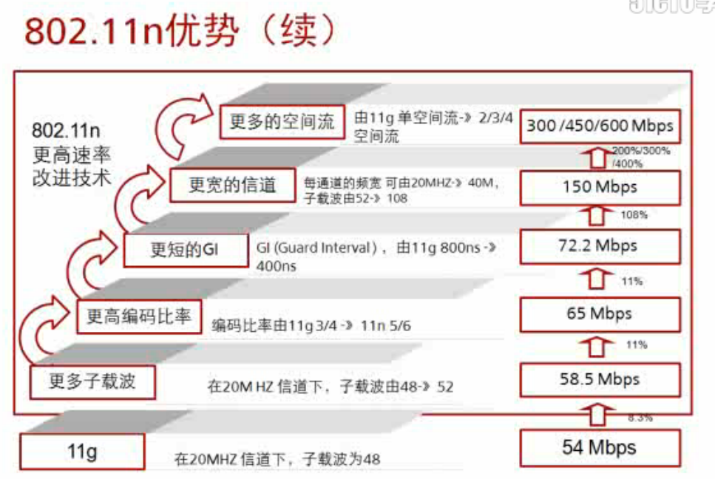
802.11g速率的改进
更多子载波：使用OFDM技术，将子载波信道的数量从52个提升至56个（其中只有52个用于数据传输），最大速率变成：（1秒/4微秒）×（6bit×52×3/4）=58.5Mbit/s
更高编码比率：使用FEC技术，将编码比率从3/4提升至5/6
（1秒/4微秒）×（6bit×52×5/6）=65Mbit/s
更短的GI：11g的800ns缩短为400ns，这样可以进一步将最大速率提升至72.2Mbit/s
更宽的信道：每个信道的频宽由20MHz到40MHz，使子载波信道的数量由56变到112个，其中用来传输数据的为108个，最大速率变成：
（1秒/4微秒）×（6bit×108×5/6）=150Mbit/s
更多的空间流：由11g单空间流变到2/3/4空间流 ，速率也相应变到
300/450/600Mbps

Slide 4
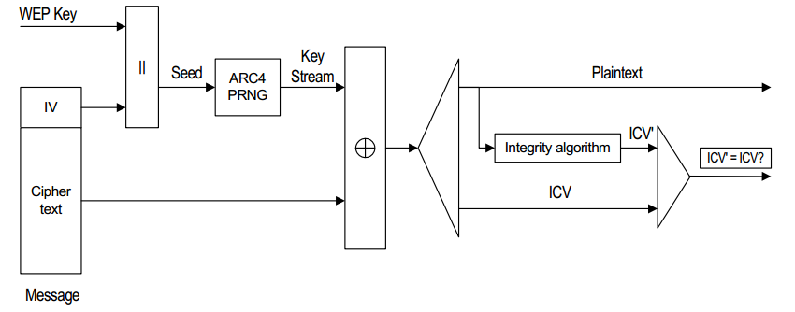
WEP解密过程
WEP解密过程
（1） IV和key结合生成随机种子（seed），然后运用CR4算法生成秘钥流（keystream）。
（2）将keystream和加密数据进行异或，得到 plaintext 和 ICV。
（3）根据解密后得到的 plaintext 再计算一个 ICV 和包中的 ICV进行比较，判断是否相等，这也算是一个可靠性的保证。

Slide 5
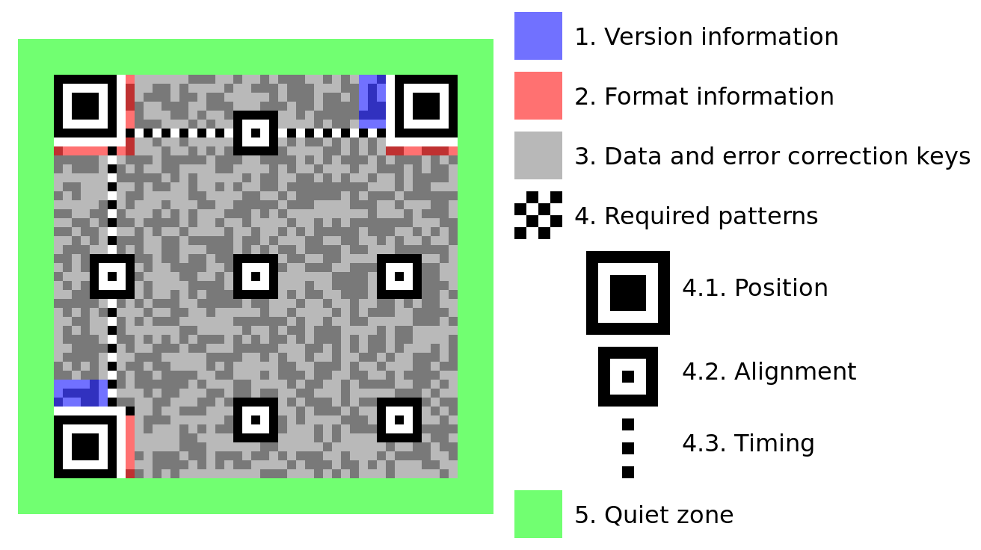
条码的工作原理: 一维码 及 二维码
二维码 基本结构：如何定义一个二维码？
详细步骤：https://www.cnblogs.com/alantu2018/p/8504373.html
版本信息：version1-version40:(V-1)*4 + 21（V是版本号）
格式信息：存放格式化数据，所有版本均有
数据位和校验位
需求的样式
位置
边界区域(Quiet Zone)
对齐：版本2以上有
时序：防止尺寸过大扫描扭曲

Slide 6

智能移动互联网
简介
移动互联网已经渗透人们生活的方方面面，那么不可忽视的问题就是，如何使移动互联网更智能化，从而更加方便人们的生活？
移动社交网络
基于大规模视频流的实时分析与处理
智慧城市
医疗图像分析系统
互联网金融大数据

